Slide 1
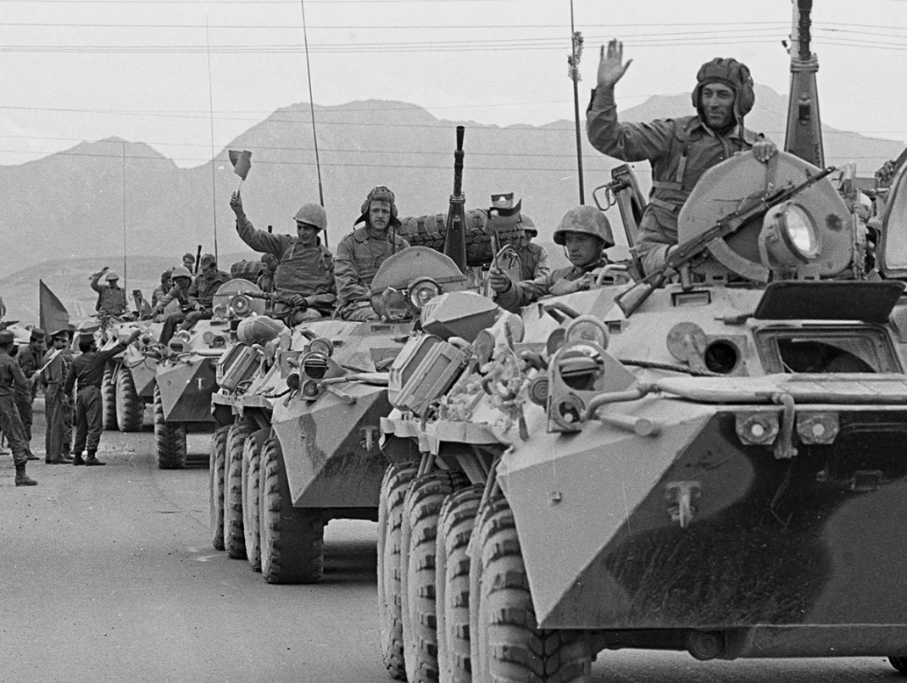
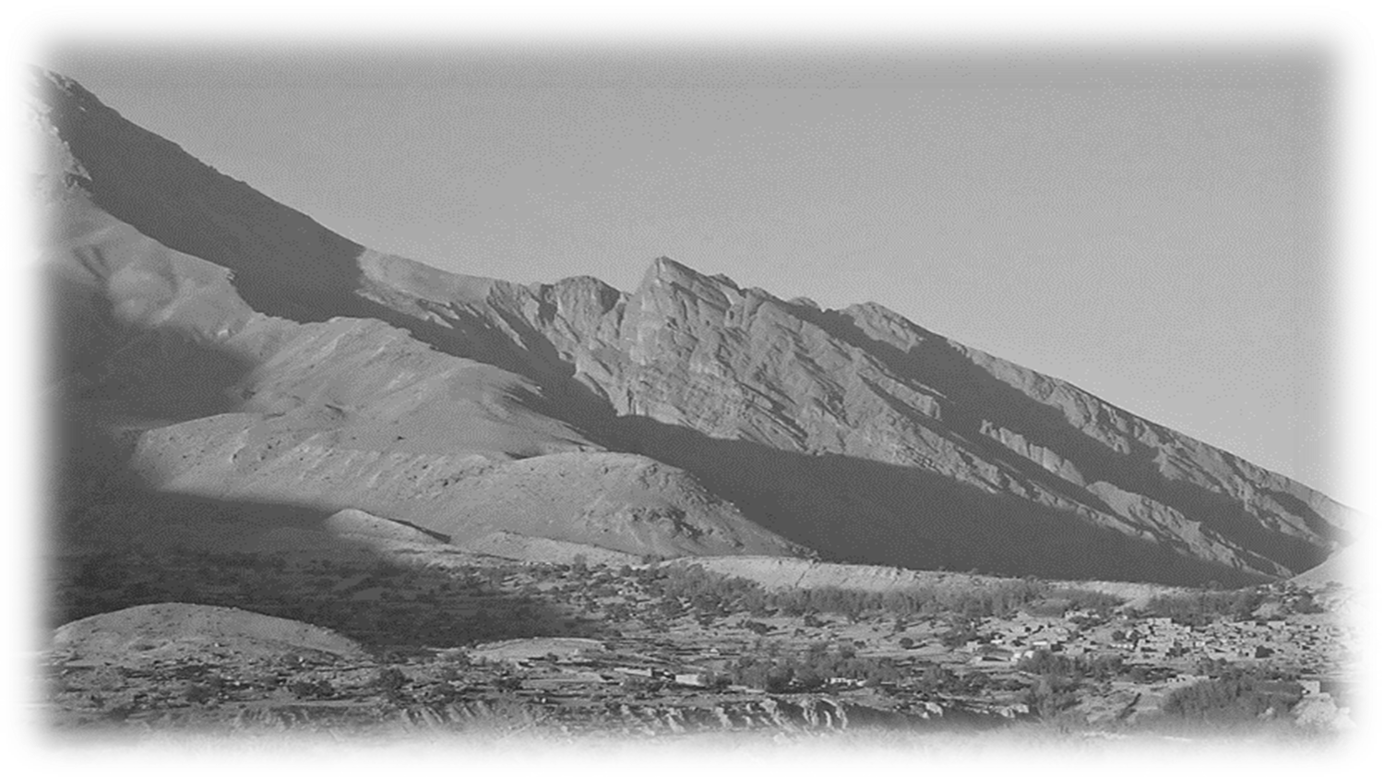


Государственное учреждение образования
«Гомельский городской центр дополнительного
образования детей и молодежи»
АФГАНИСТАН
Республиканский конкурс
У КАЖДОГО ВРЕМЕНИ
СВОИ ГЕРОИ
Номинация «ИМИ ГОРДИМСЯ И ПОМНИМ О НИХ»
в рамках республиканской декады
гражданско-патриотических дел
«АФГАНІСТАН У ЛЁСАХ НАШЫХ ЗЕМЛЯКОЎ»
Гомель, 2024
Notes:
<номер>

Slide 2
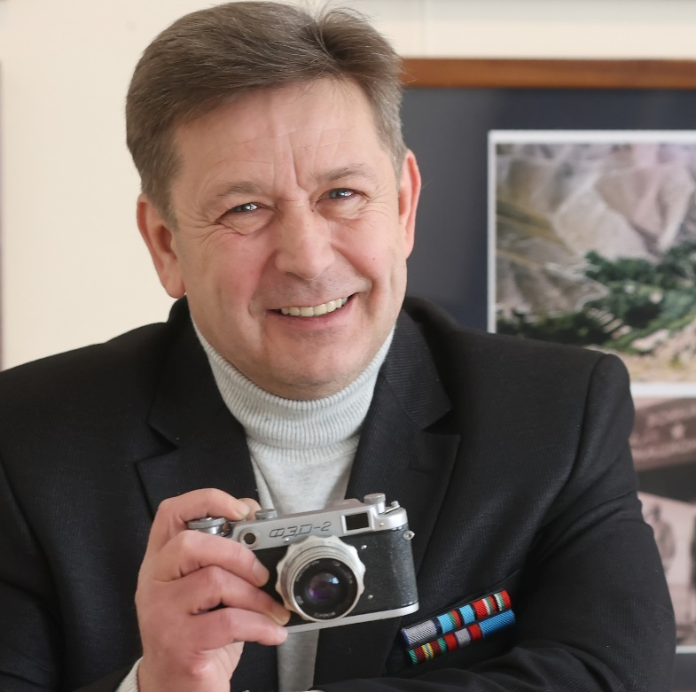


Государственное учреждение образования
«Гомельский городской центр дополнительного
образования детей и молодежи»
АФГАНИСТАН
АФГАНСКИЙ
РЕПОРТАЖ
АЛЕКСЕЯ КОЗЛОВА
Авторы: Данильченко Артем,
Волов Арсений,
учащиеся объединения
по интересам «Мой город»
(возрастная категория 12-15 лет)
Руководители: Прискока Людмила Викторовна, педагог дополнительного образования;
Чиркова Елена Николаевна, педагог дополнительного образования

Slide 3
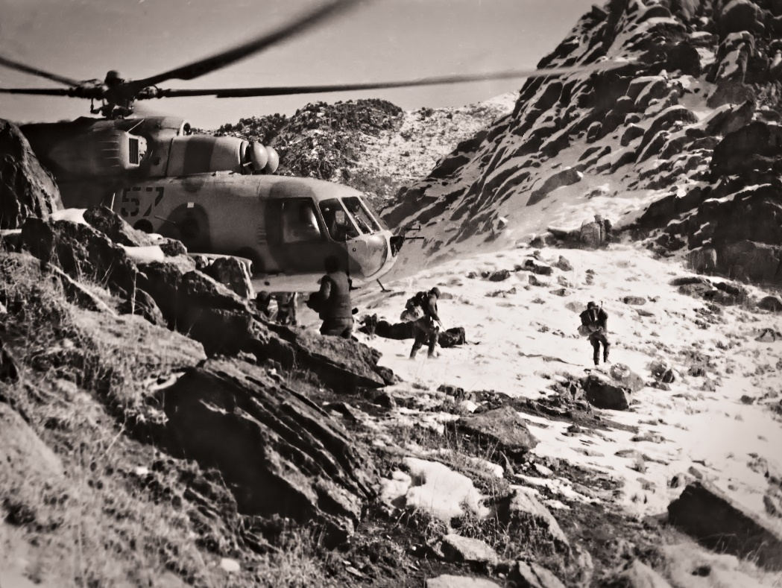
Государственное учреждение образования
«Гомельский городской центр дополнительного
образования детей и молодежи»
Война
АФГАНИСТАН
в Афганистане
Практически 10 лет длилась война в Афганистане. Через опалённые белым солнцем суровые будни далёкой страны прошло более полумиллиона советских солдат. Среди них почти две тысячи гомельчан, из которых 15 погибли, 52 получили ранения. Это высокая плата сыновей нашего города за мирное небо над Афганистаном.
В Гомеле установлено шесть памятных знаков воинам-интернационалистам, открыты для посещения экспозиции в музеях СШ №№ 2, 4, 19, 25, 27, 44, 48. В феврале 1990 года в гимназии №51 к первой годовщине вывода советских войск из Афганистана был открыт музей воинов-интернационалистов.

Slide 4
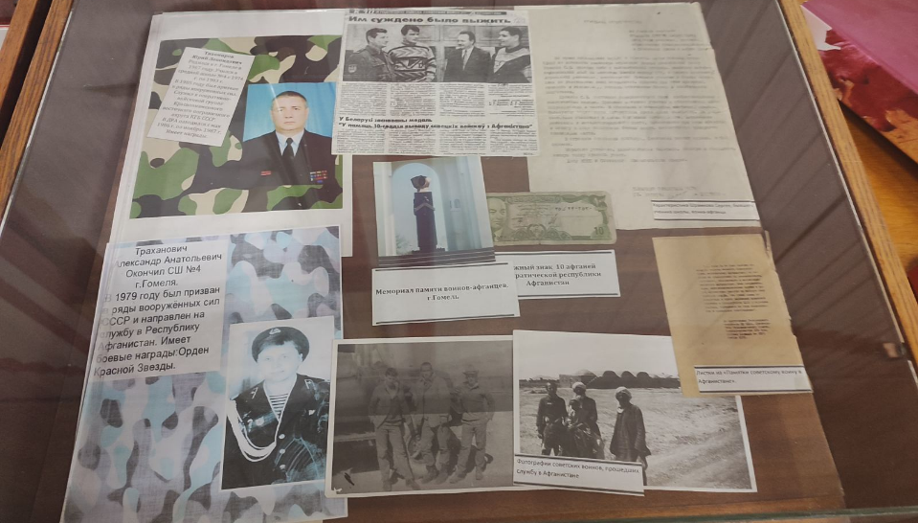
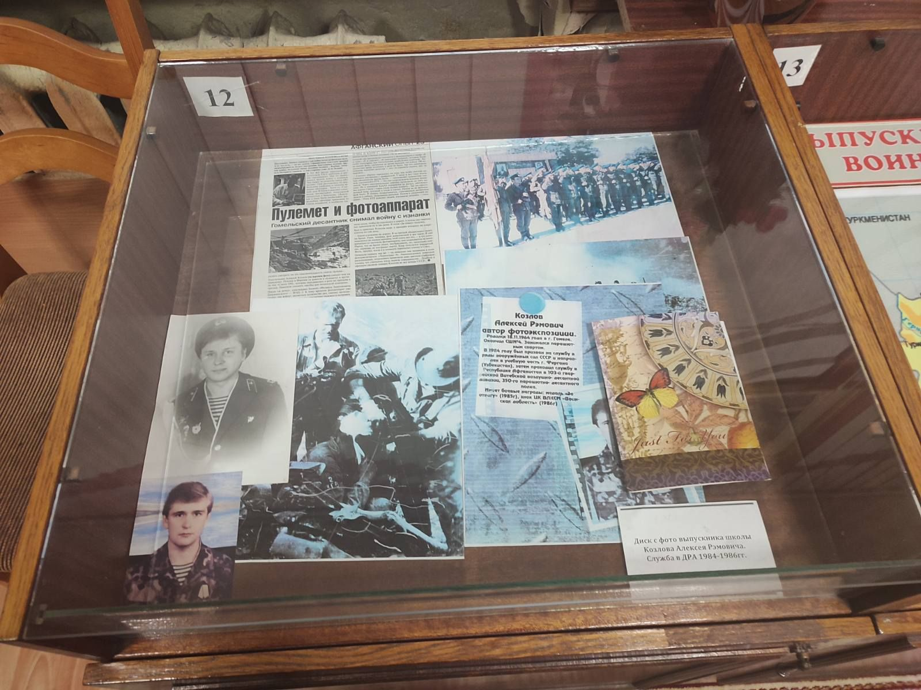
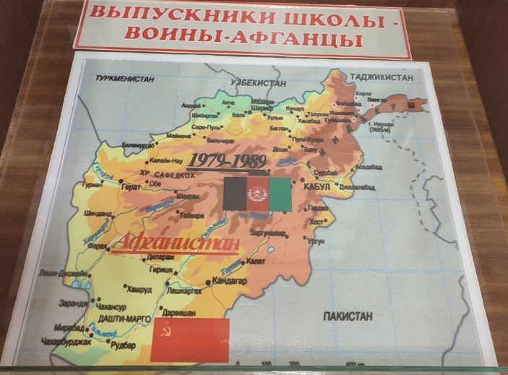
Козлов Алексей Рэмович
АФГАНСКИЙ
РЕПОРТАЖ
АФГАНИСТАН
В музее боевой славы СШ №4 г.Гомеля наше внимание привлекла статья «Пулемет и фотоаппарат» о воине-афганце, гомельском десантнике Козлове Алексее Рэмовиче и мы захотели узнать о нем больше и, если возможно, познакомиться с ним

Slide 5
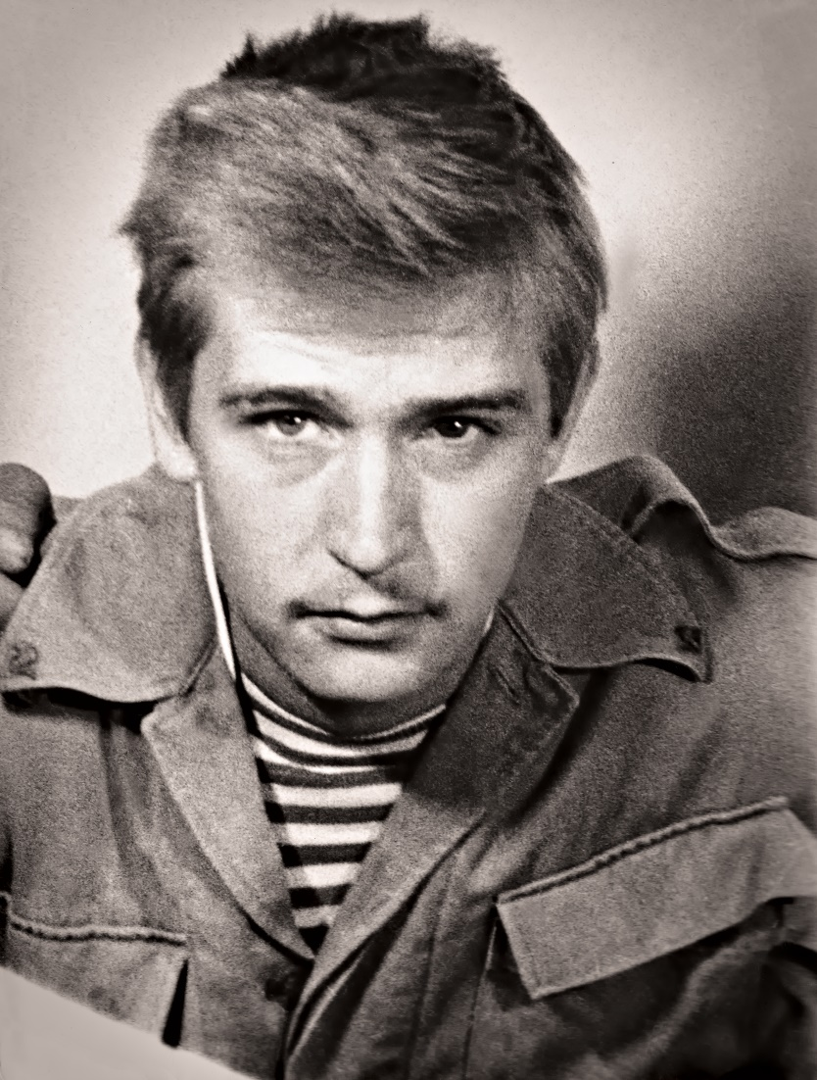
Козлов Алексей Рэмович
АФГАНСКИЙ
РЕПОРТАЖ
АФГАНИСТАН
Человеческая память… Время не властно над ней. И сколько бы лет ни прошло, люди снова и снова будут возвращаться к тем событиям. Ведь это – история страны, наших родных, близких, знакомых.
Родился 18.11.1964 года. Многое в жизни Алексея Козлова связано с родной Новобелицей. Здесь он окончил среднюю школу №4, занимался парашютным спортом, получил профессию слесаря контрольно-измерительных приборов и был призван в ряды Вооруженных Сил СССР.
– Тяжело было привыкнуть к дисциплине, отказаться от вольной жизни и маминых пирожков, – вспоминает Алексей Козлов. – Нас никто по головке не гладил: гоняли новобранцев и в хвост и в гриву. Офицеры любили говорить: «Лучше пролить ведро пота, чем стакан крови». И с этим не поспоришь…

Slide 6
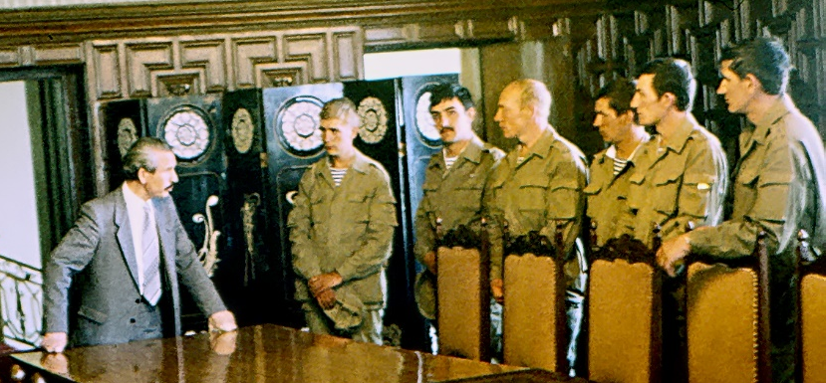
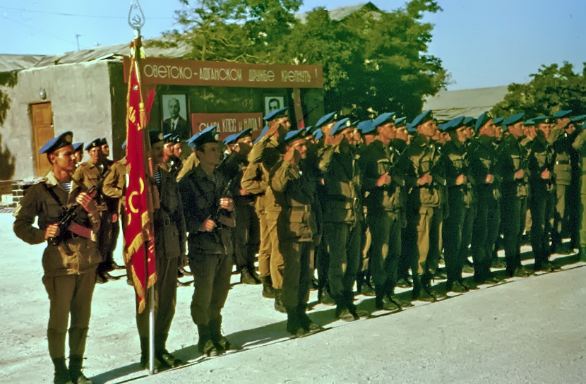
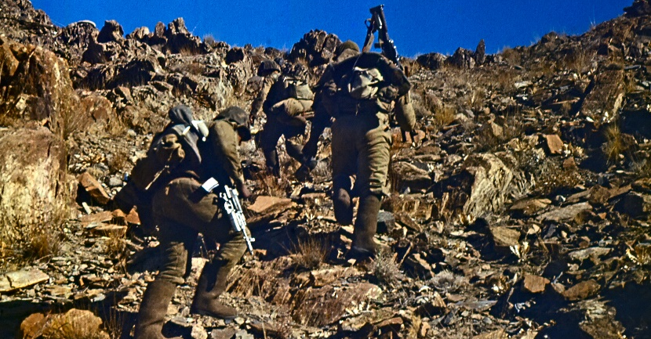
Козлов Алексей Рэмович
АФГАНСКИЙ
РЕПОРТАЖ
АФГАНИСТАН
Служил Алексей с 1984 по 1986 год. После учебки Козлова распределили пулеметчиком в 350-й парашютно-десантный полк знаменитой 103-й Витебской дивизии ВДВ.
– Наш полк считался одним из самых боевых, – вспоминает Алексей. – Запомнилось лето 1985-го. Мы вели ожесточённый бой на юге Афганистана. Потери с нашей стороны были огромные. Вообще, исход любой схватки нельзя было предугадать. Каждый боевой выход мог стать для нас последним.
Тяжёлым Алексей Козлов называет и климат Афганистана – с его зноем и перепадами температур. Зимней ночью тулуп не согревал, а утром, когда выглядывало солнце и таял снег, можно было в шортах ходить. Свирепствовали инфекционные болезни. Бойцы даже шутили, что каждый из них хотя бы раз должен переболеть желтухой, тифом или дизентерией.

Slide 7
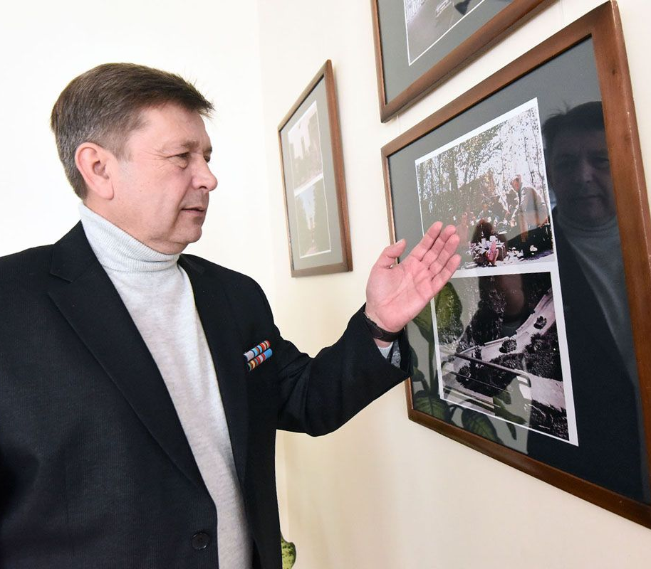
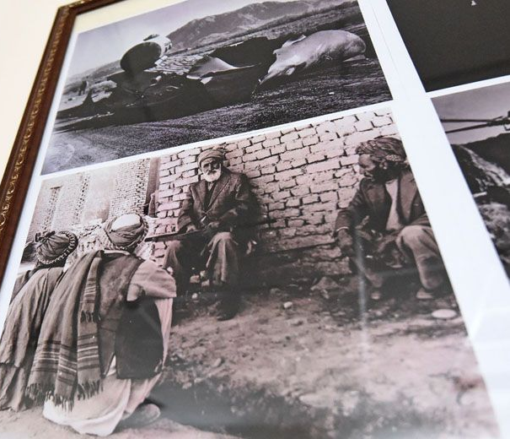
Козлов Алексей Рэмович
АФГАНСКИЙ
РЕПОРТАЖ
АФГАНИСТАН
«Советского солдата, - вспоминает Алексей Рэмович, - местное население встречало как минимум нормально. В каждой дивизии был свой боевой отряд, который ездил по кишлакам и раздавал афганцам муку, масло, сахар, рис, керосин. Военный врач и медсестра при необходимости оказывали местным помощь».
Любой солдат, где бы он ни служил, всегда тоскует по родному дому.. Среди пыльных дорог Афгана, справиться с этим чувством Алексею Козлову помогало давнее хобби – фотография.
В жизнь гомельчанина увлечение вошло ещё в пятом классе благодаря талантливому преподавателю Якову Борисовичу Хавину. В школе №4 педагог вёл фототуристический кружок, члены которого летом ходили в походы. Последнее обстоятельство и подкупило парня. Вместе с друзьями Алексей стал посещать секцию и по сей день не расстаётся с фотоаппаратом.

Slide 8
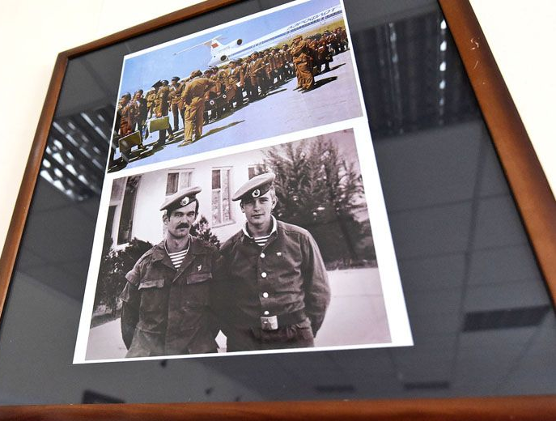
Козлов Алексей Рэмович
АФГАНСКИЙ
РЕПОРТАЖ
АФГАНИСТАН
В армии умение делать классные фотографии очень пригодилось. В ферганской учебке в распоряжении рядового Козлова оказался ротный фотоаппарат «Смена». Снимки разлетались по дембельским альбомам и личным архивам. Увидев, что Алексей не просто щёлкает, а снимает, офицеры привезли ему из Советского Союза сначала «ФЭД», а потом «Зенит»; снабжали плёнкой, проявителем, фотобумагой. В свободное время солдату поручали делать фото на комсомольские и партийные билеты.

Slide 9
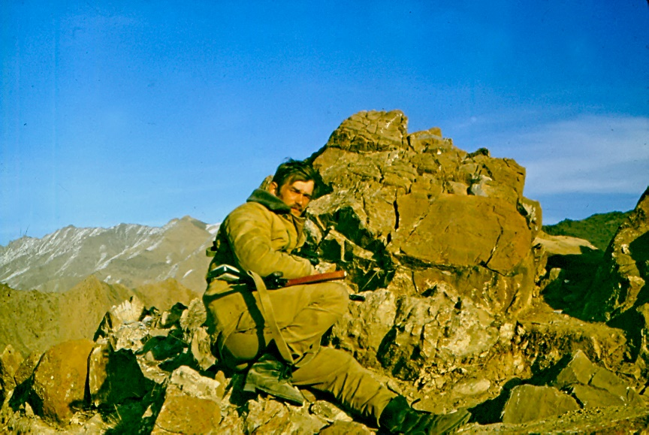
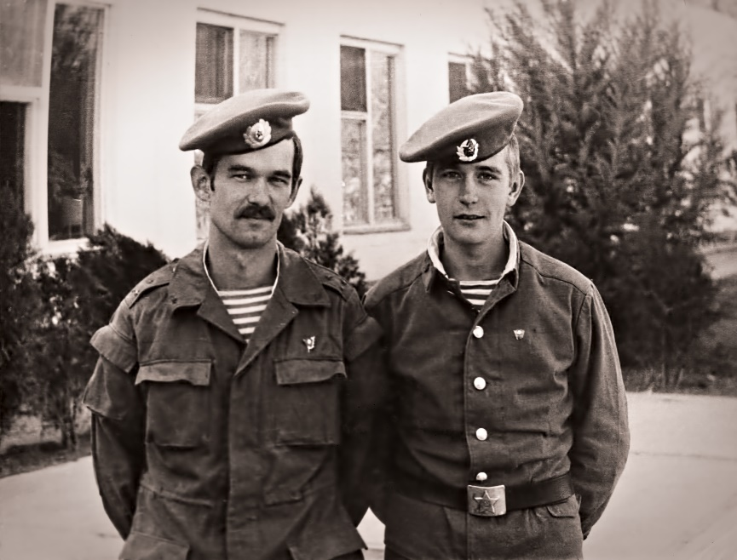
Козлов Алексей Рэмович
АНСАМБЛЬ
ГОЛУБЫЕ БЕРЕТЫ
АФГАНИСТАН
Увлечение фотографией позволило Алексею Козлову стать членом легендарного вокально-инструментального ансамбля «Голубые береты». Во время беседы с нами он отшутился, что в детстве на него в лесу напали медведи и оттоптали уши, поэтому его слух оставляет желать лучшего. Но так как он был хорошим фотографом, музыканты попросили его освещать их деятельность.
Комсоргу 350-го полка 103-й Витебской дивизии ВДВ ст. лейтенанту Сергею Яровому поручили подготовить концерт самодеятельного ансамбля. В качестве приза была обещана музыкальная аппаратура, присланная в подарок от ВЛКСМ Белоруссии. Первый концерт состоялся 19 ноября 1985 г. в Кабуле. Они исполняли песни «Машины времени», Леонтьева, Муромова. Пели, что знали, что было на слуху: репетировать было некогда – все самодеятельные музыканты воевали.
Первой собственной песней «Голубых беретов» стала «Память». Её написал старший прапорщик Олег Гонцов. Он же был главным солистом ансамбля до июля 1987 года.
Алексей Козлов до сих пор дружит с музыкантами ансамбля, а Сергей Федорович Яровой – частый гость в нашем городе.

Slide 10
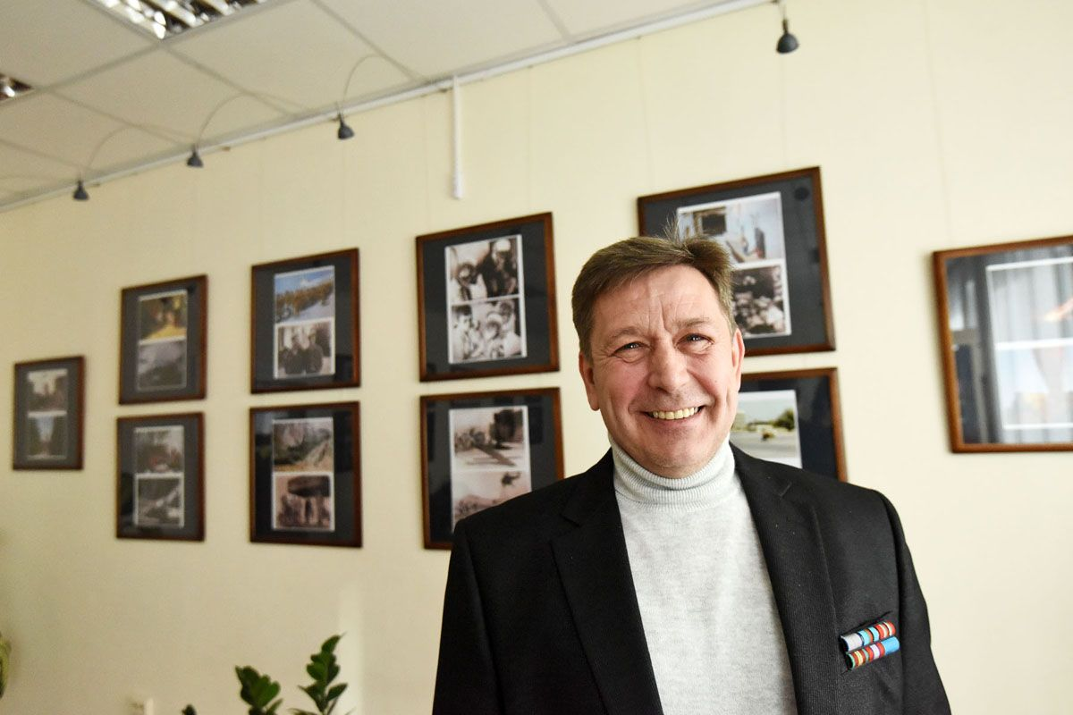
Козлов Алексей Рэмович
АФГАНСКИЙ
РЕПОРТАЖ
АФГАНИСТАН
Вести дневники и записи, а тем более фотографировать, в условиях военного времени строго запрещалось.
Поэтому материалы из личного архива воина-интернационалиста Алексея Козлова уникальны. Это – ожившие страницы истории. Сегодня их можно увидеть на выставке «Афганский репортаж» в музее истории печати и фотографии города Гомеля.

Slide 11
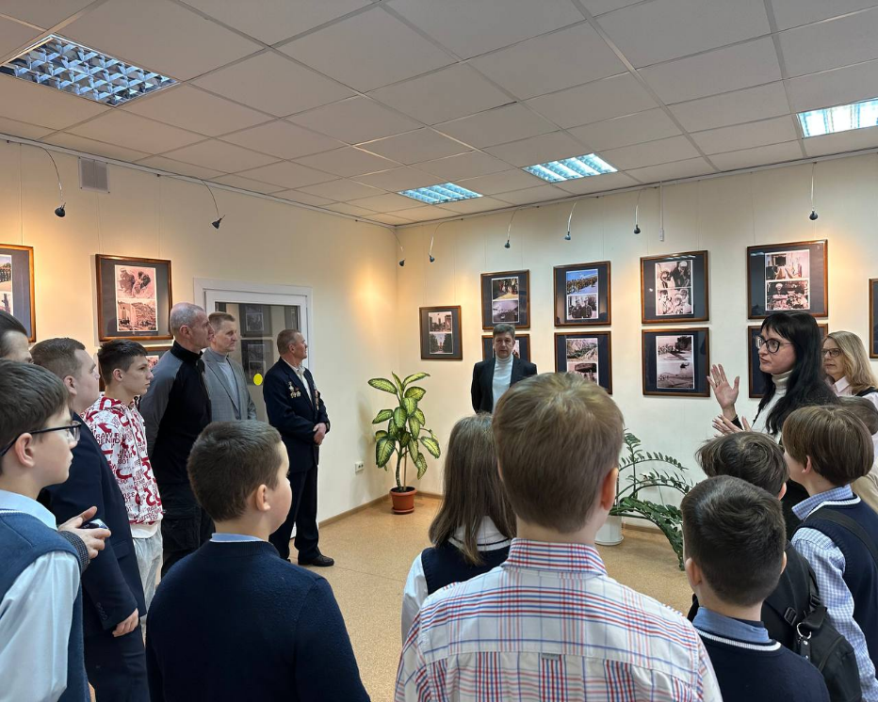

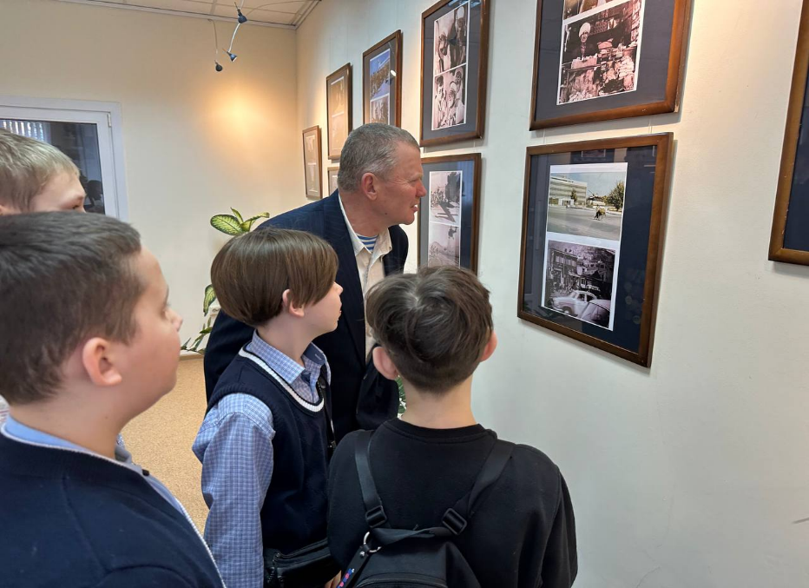
Козлов Алексей Рэмович
АФГАНСКИЙ
РЕПОРТАЖ
АФГАНИСТАН

Slide 12
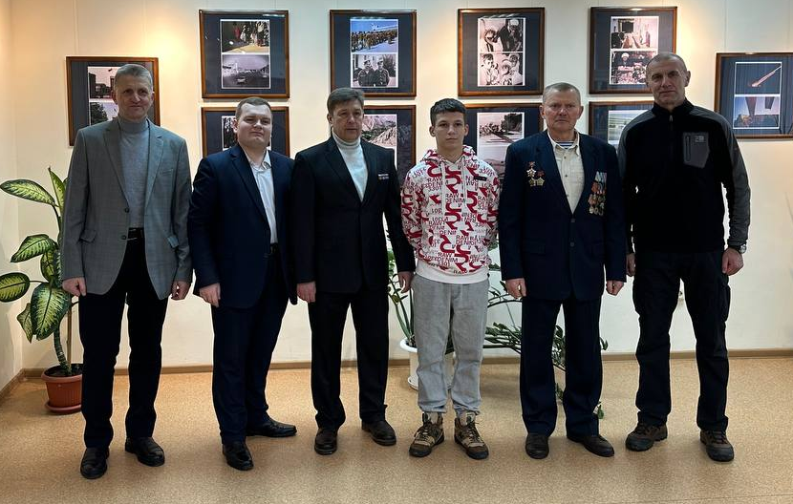
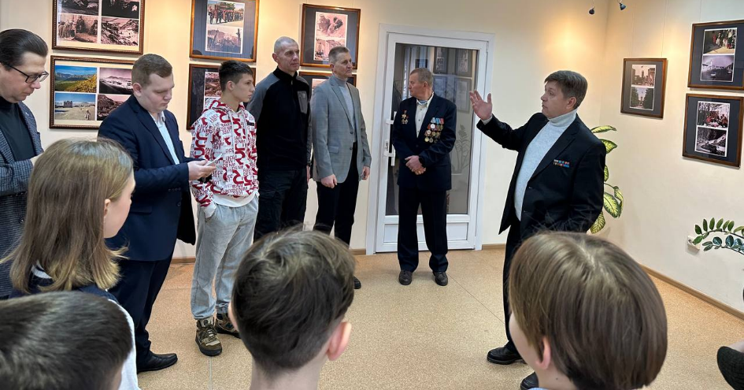
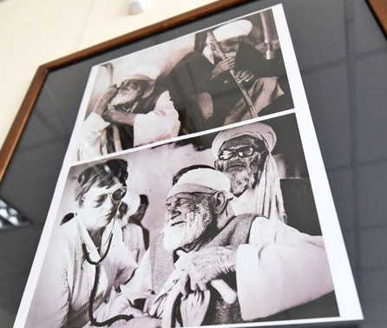
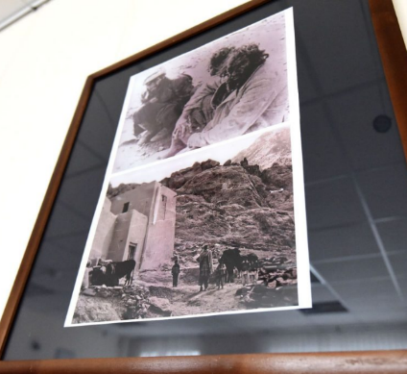
Козлов Алексей Рэмович
АФГАНСКИЙ
РЕПОРТАЖ
АФГАНИСТАН
10 февраля, в день открытия выставки мы познакомились с Алексеем Козловым лично и смогли задать интересующие нас вопросы о той войне

Slide 13
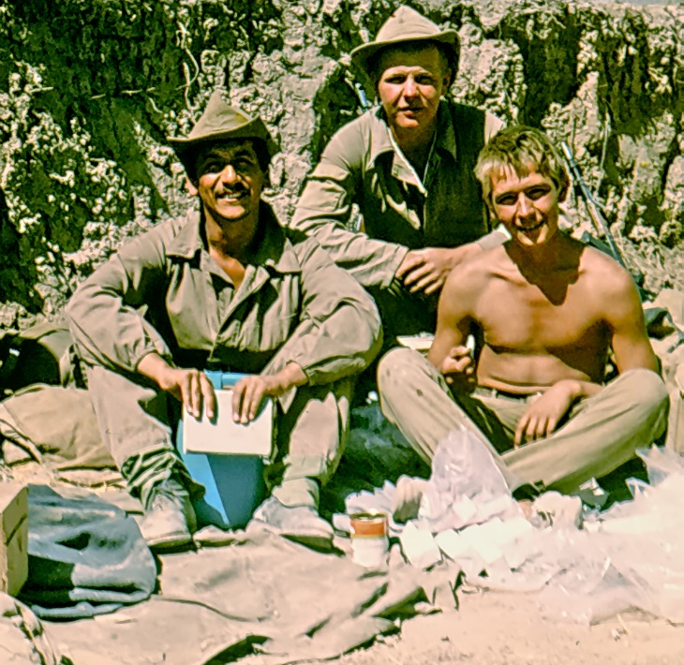
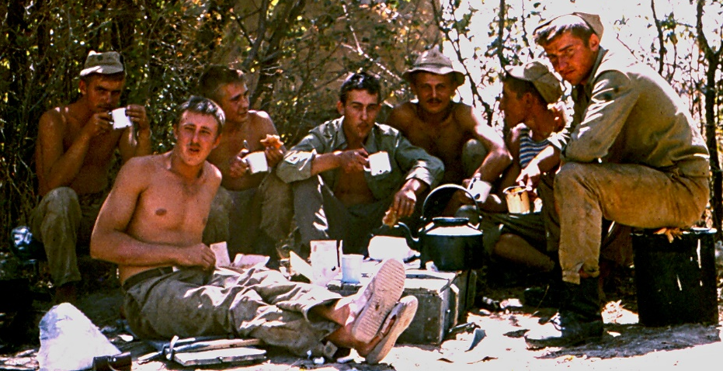
Козлов Алексей Рэмович
АФГАНСКИЙ
РЕПОРТАЖ
АФГАНИСТАН
Из полсотни снимков нет ни одного постановочного. Это моменты из жизни солдат и населения Афганистана. Чистая, местами горькая, но правда

Slide 14
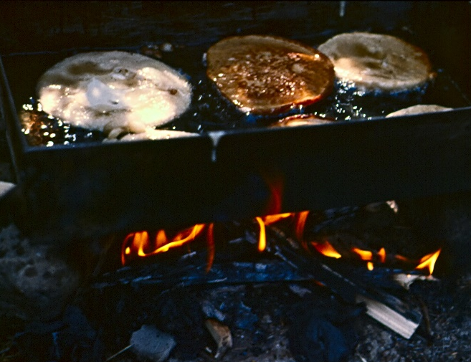
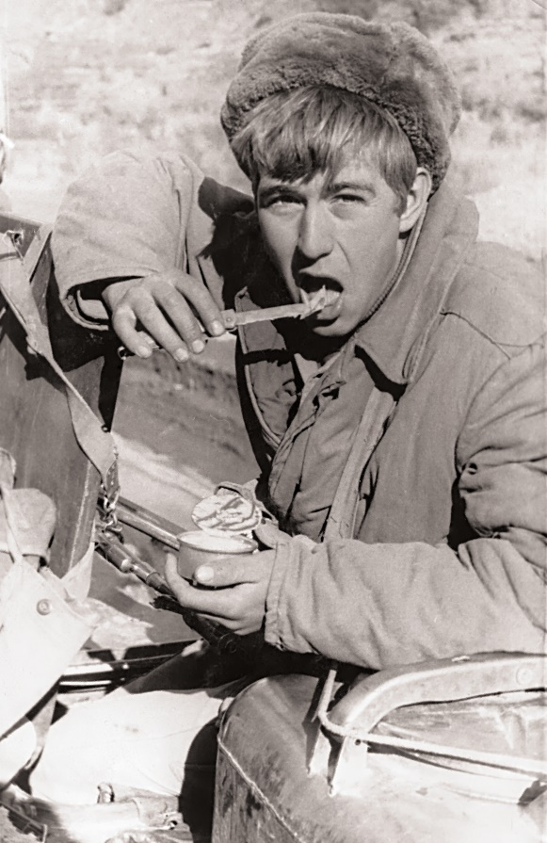
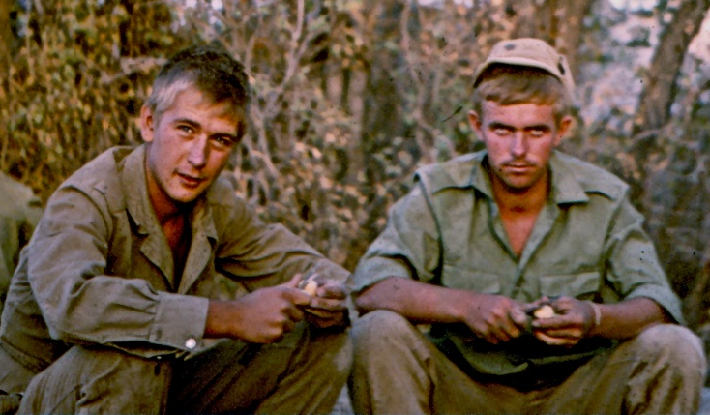
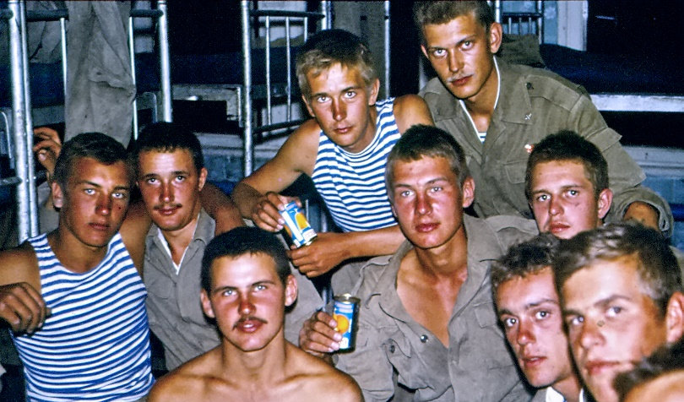
Козлов Алексей Рэмович
АФГАНСКИЙ
РЕПОРТАЖ
АФГАНИСТАН
Из личного фотоархива

Slide 15
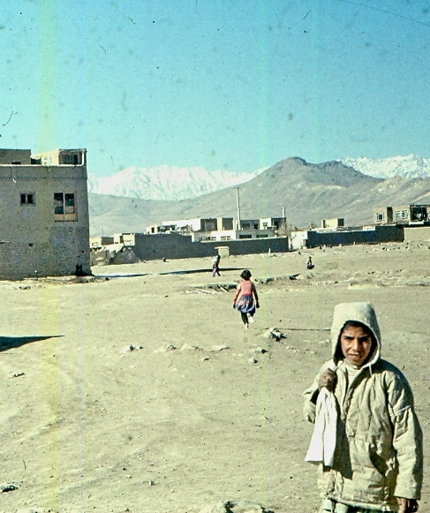
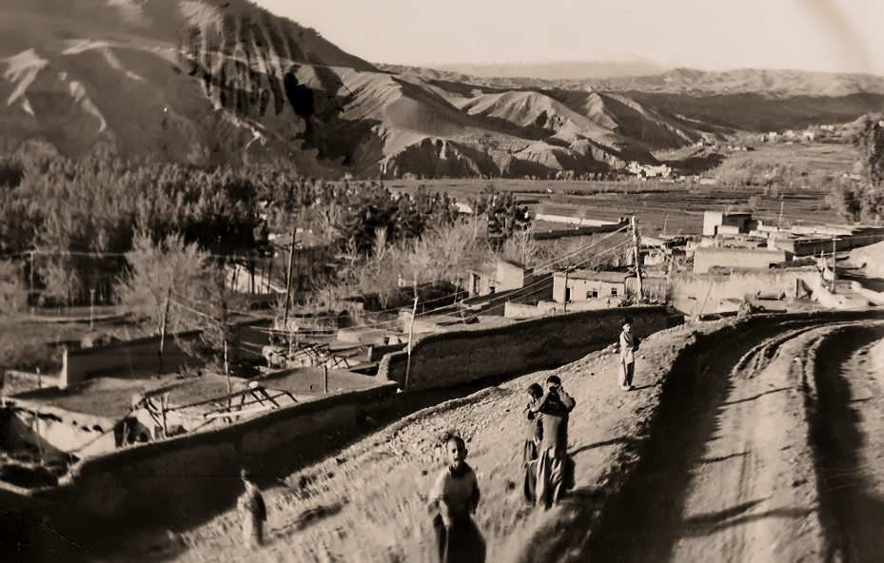
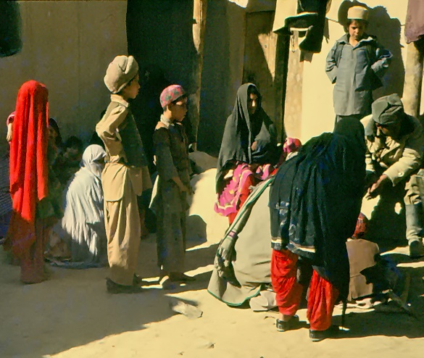
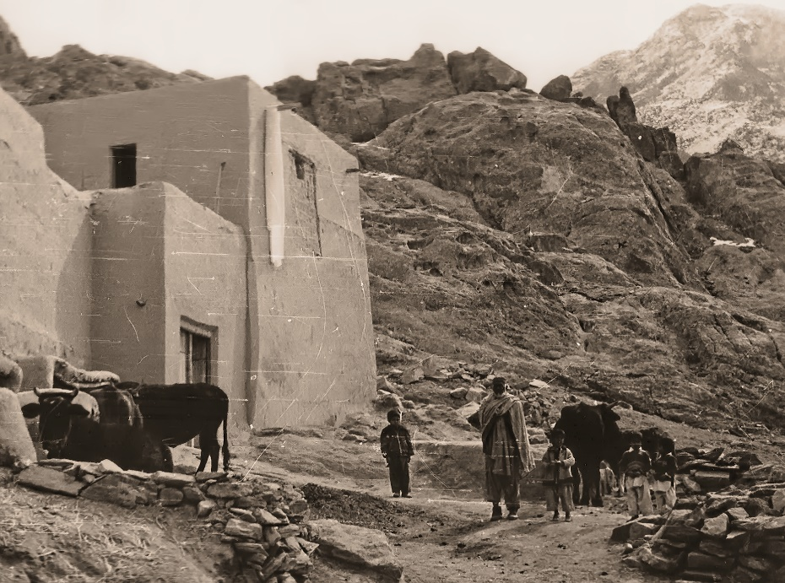
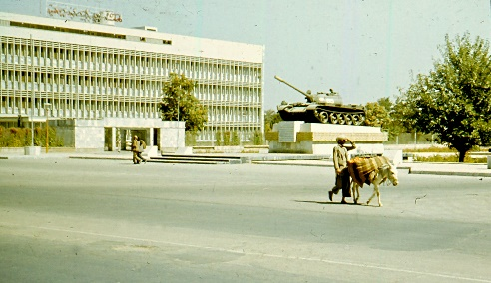
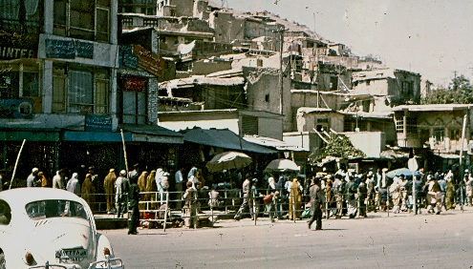
Козлов Алексей Рэмович
АФГАНСКИЙ
РЕПОРТАЖ
АФГАНИСТАН
Из личного фотоархива

Slide 16
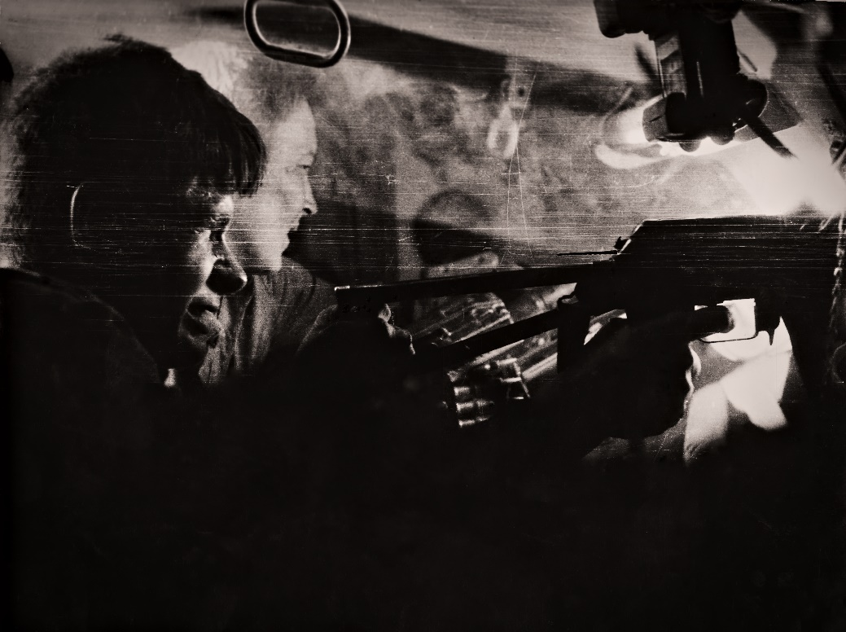
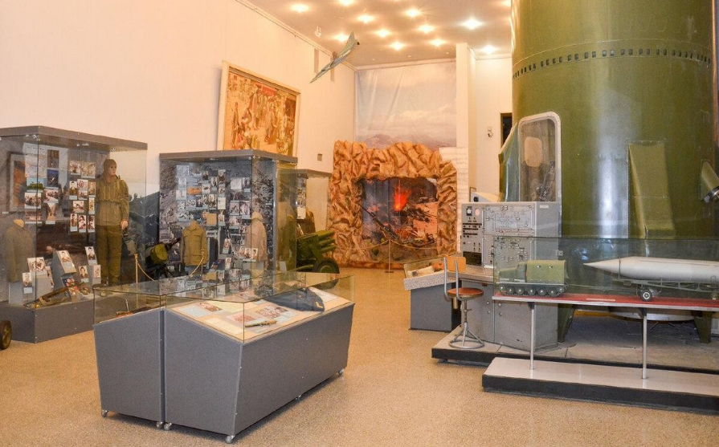
Козлов Алексей Рэмович
АФГАНСКИЙ
РЕПОРТАЖ
АФГАНИСТАН
В зале №21 Центрального музея Вооруженных Сил Российской Федерации афганским событиям посвящен отдельный значительный раздел экспозиции. В нем представлены личные вещи участников конфликта, вооружение того времени, различные фотодокументальные материалы и иные предметы-свидетели того времени.
Эта фотография Алексея Козлова пополнила архив Центрального музея Вооружённых Сил Российской Федерации в Москве
Notes:
<номер>

Slide 17
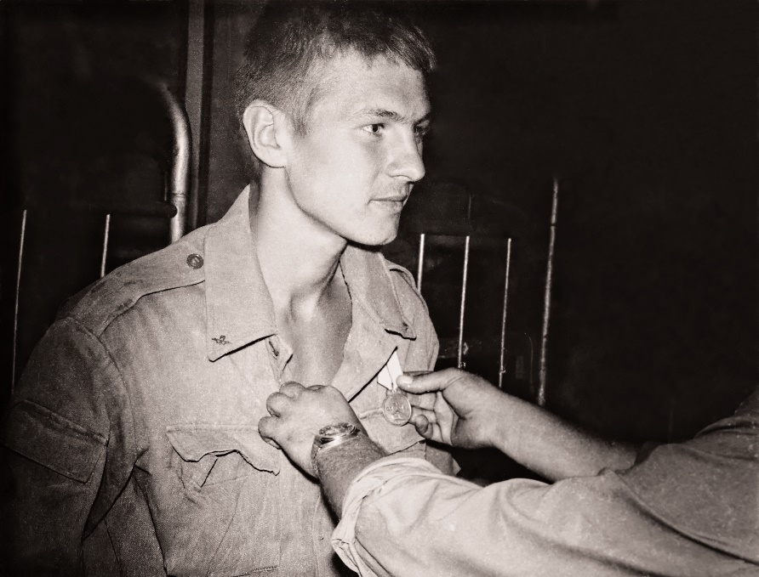
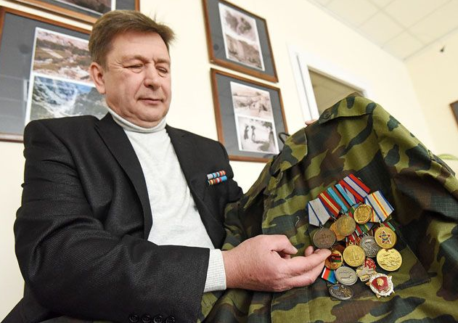

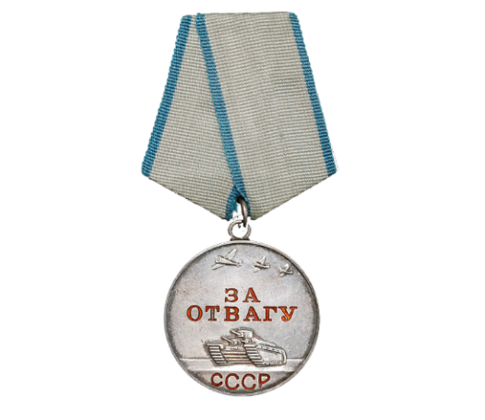
Козлов Алексей Рэмович
АФГАНСКИЙ
РЕПОРТАЖ
АФГАНИСТАН
Алексей Козлов не любит лишний раз вспоминать об Афганистане. Говорит, это очень личное и до сих пор болит…
В апреле 1986-го он вернулся домой.
Живой…
С двумя наградами: медалью «За отвагу» и знаком ЦК ВЛКСМ «Воинская доблесть»

Slide 18
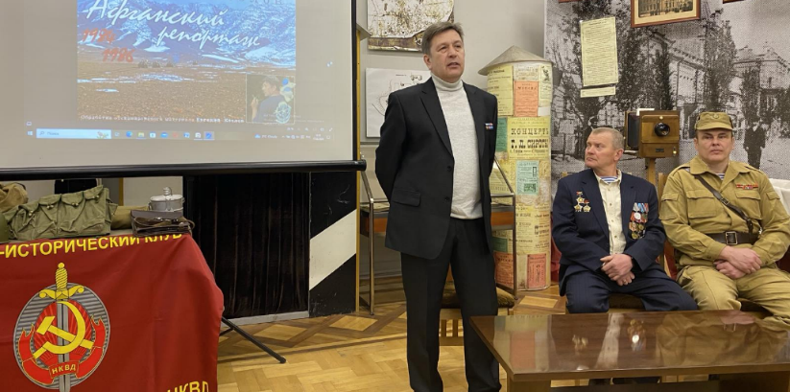
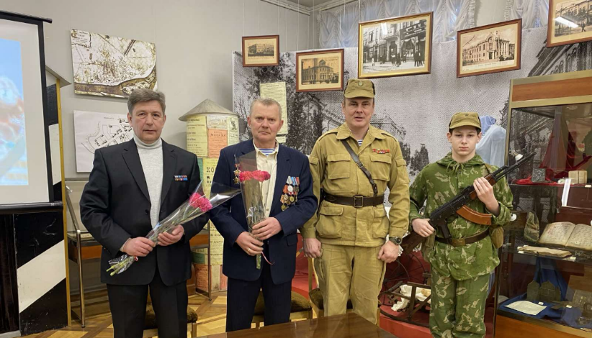
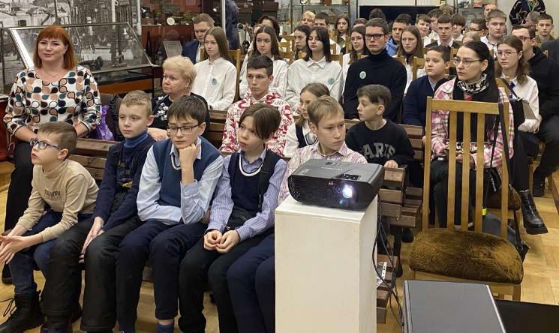
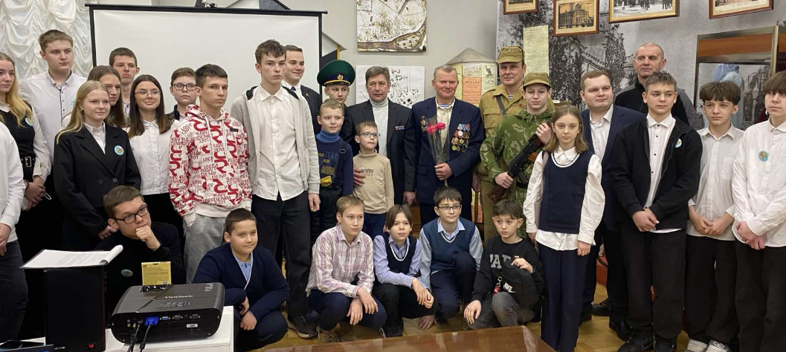
Козлов Алексей Рэмович
Диалоговая площадка
посвященная 35-й годовщине вывода советских войск
из Афганистана
АФГАНИСТАН
Следующая встреча с Алексеем Рэмовичем состоялась 17 февраля в рамках городской диалоговой площадки в музее истории города Гомеля. Его жизненная позиция – пример для нас: активность, любовь к Родине, готовность стать на ее защиту, сохранение мира на белорусской земле
Notes:
<номер>

Slide 19
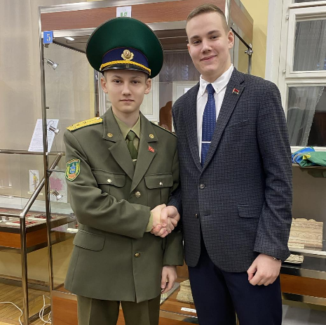
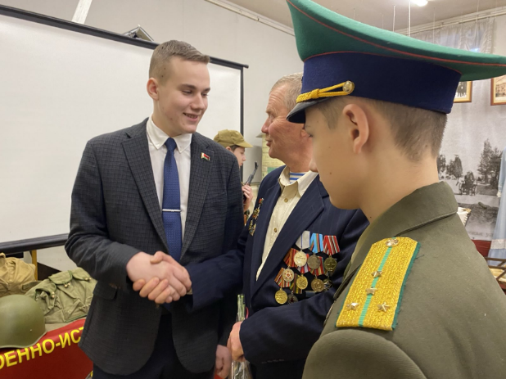
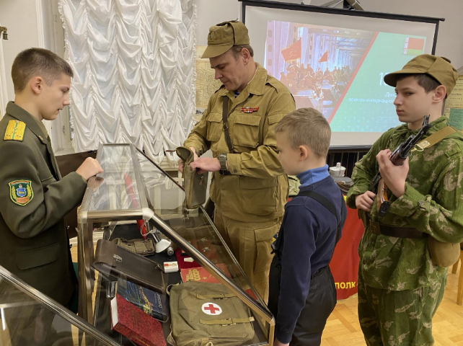
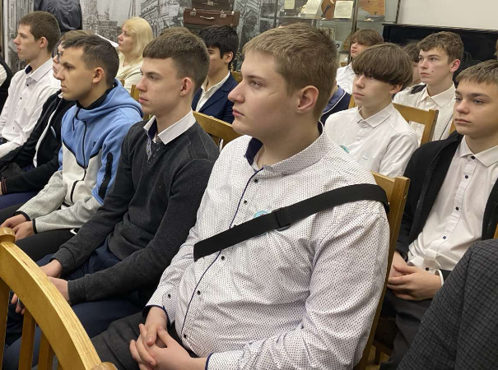
Фотогалерея
Диалоговая площадка
посвященная 35-й годовщине вывода советских войск
из Афганистана
АФГАНИСТАН
В ходе встречи прозвучали рассказы о гомельчанах-героях афганской войны: Викторе Чуяшове (СШ №1 г.Гомеля), Сергее Тарасенко (СШ №31 г.Гомеля). Нами подготовлена выставка коллекционных предметов периода 1970-1980-х годов

Slide 20
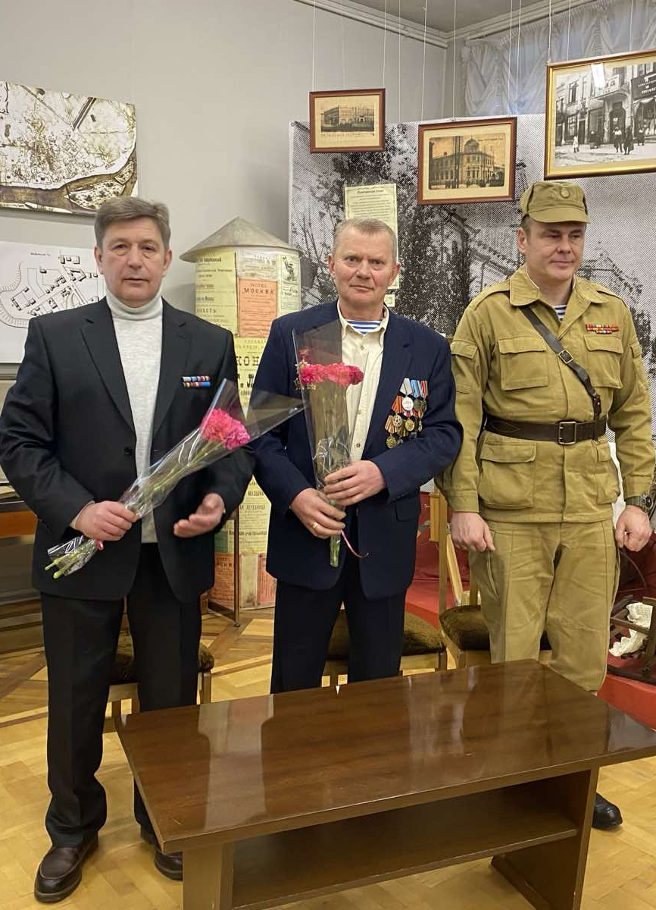
Государственное учреждение образования
«Гомельский городской центр дополнительного
образования детей и молодежи»
АФГАНСКИЙ РЕПОРТАЖ
АЛЕКСЕЯ КОЗЛОВА
АФГАНИСТАН
Человеческая память… Время не властно над ней. И сколько бы лет ни прошло, люди снова и снова будут возвращаться к тем событиям. Ведь это – история нашей страны
Notes:
<номер>

